Slide 1
A proposta do projeto
O aplicativo de notas é uma dessas ferramentas que permitirá ao usuário criar, organizar e acompanhar suas tarefas diárias oferecendo ao usuário um sistema que contribua para guardar informações para serem utilizadas no dia a dia de forma prática.

Slide 2
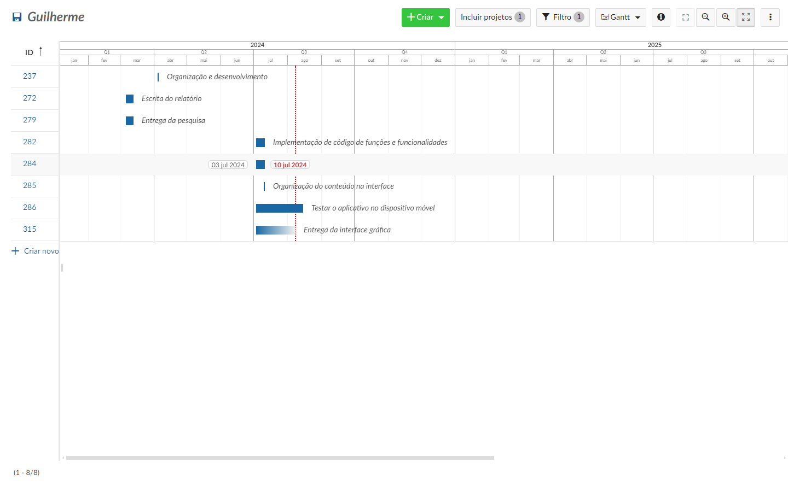
Gantt

Slide 3
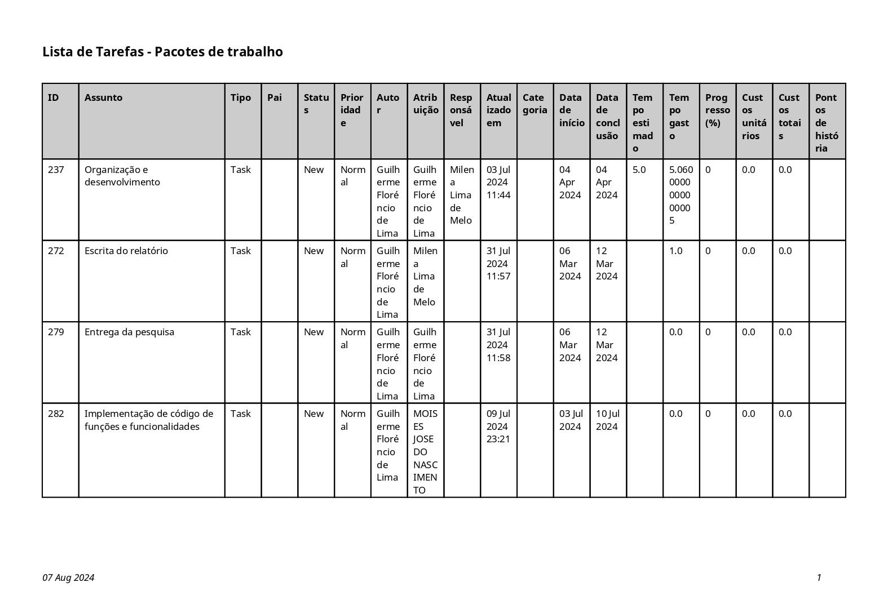

Slide 4
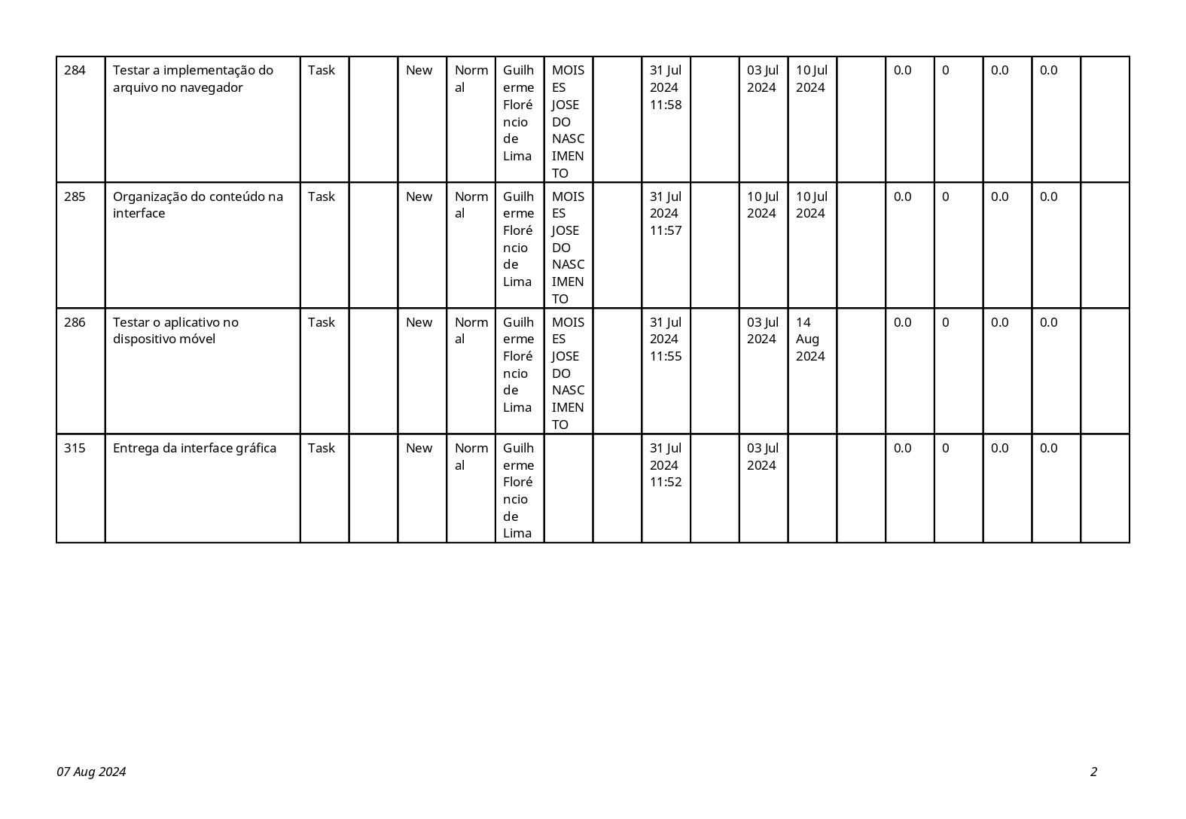

Slide 5
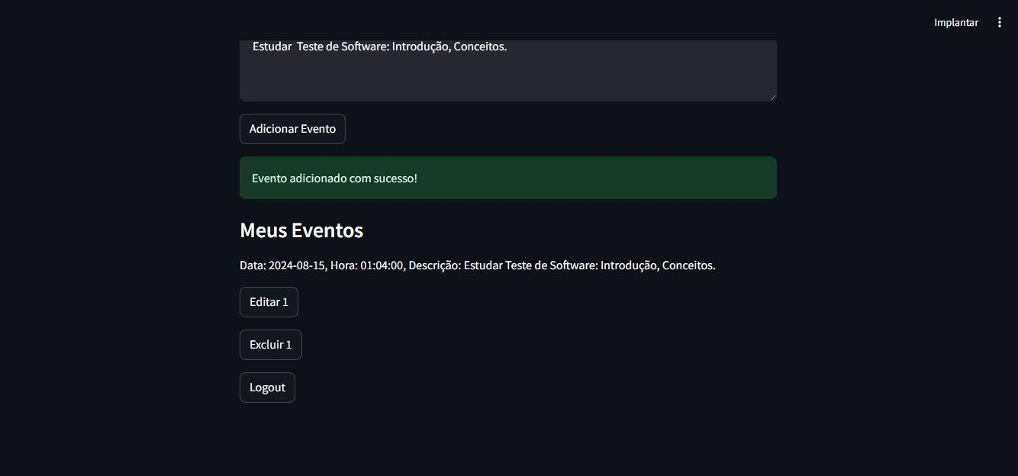

Slide 6
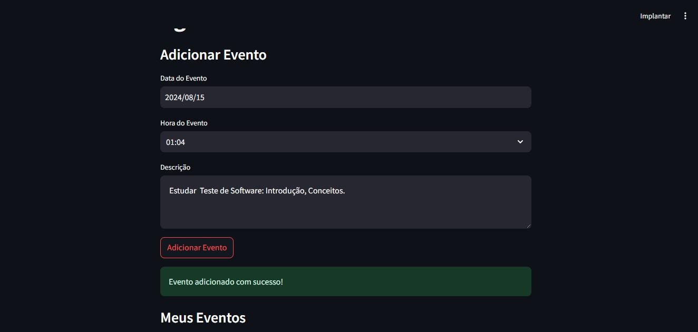

Slide 7
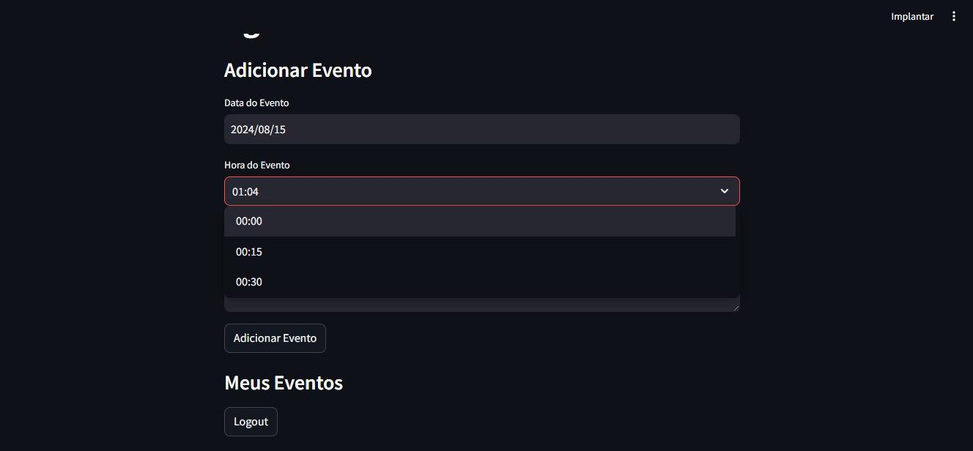

Slide 8
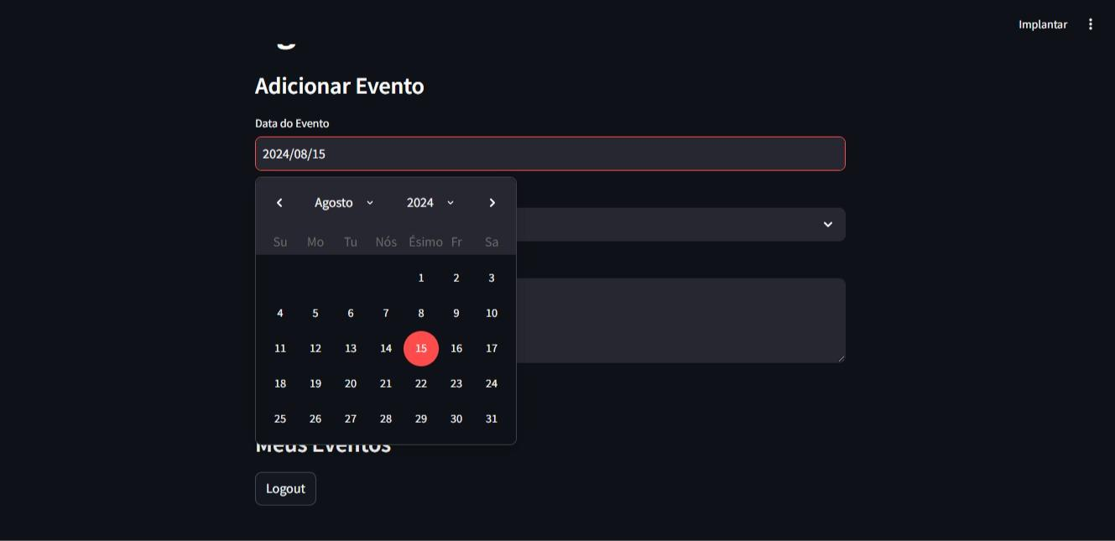

Slide 9
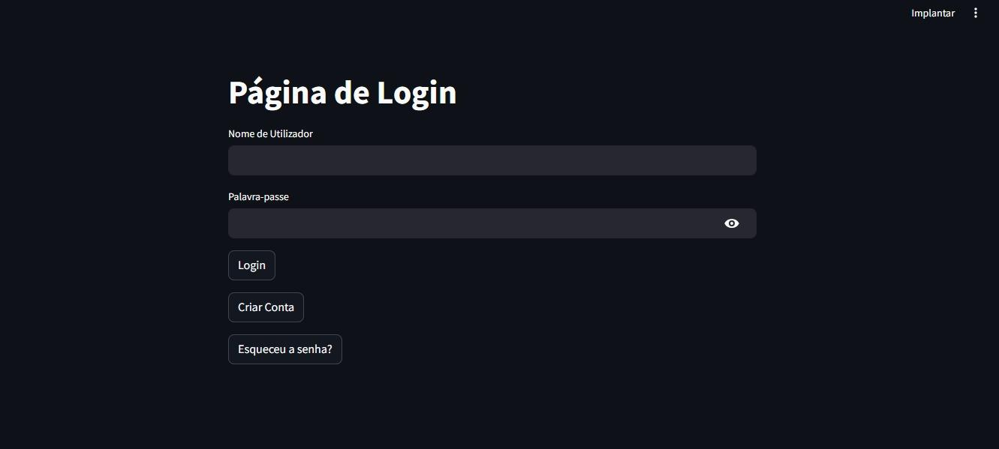

Slide 10
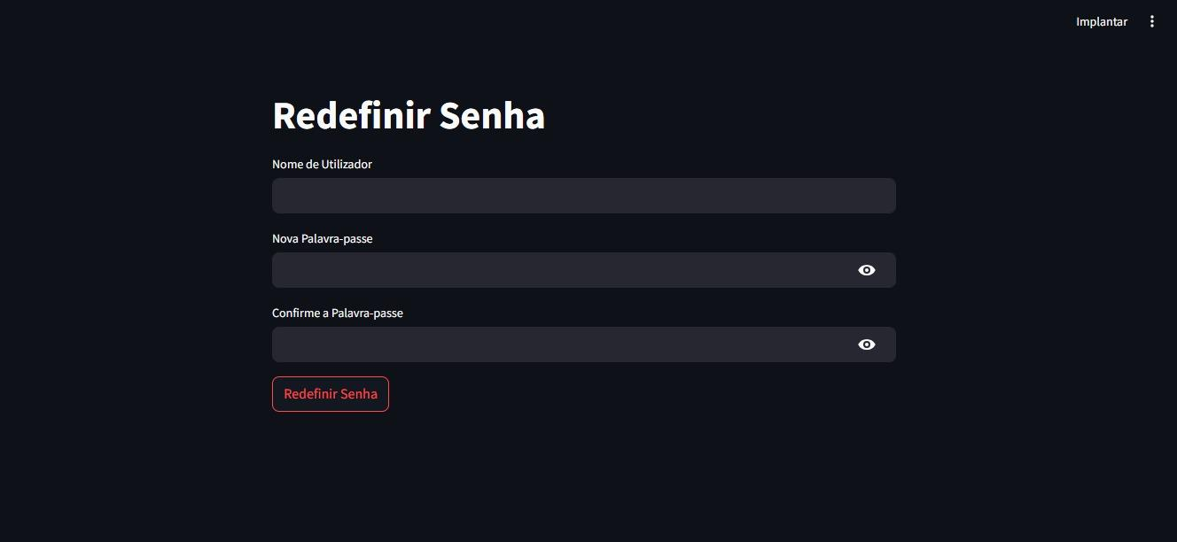

Slide 11
Relação do Projeto com as Disciplinas de IoT e Testes

Slide 12
IoT (Internet das Coisas)
A princípio, um aplicativo de notas pode parecer ter pouca relação com a IoT. No entanto, ao considerarmos as possibilidades de expansão e integração, podemos identificar conexões interessantes:
Sincronização em tempo real entre dispositivos: Imagine que você está fazendo anotações em seu smartphone e, ao chegar em casa, essas notas aparecem automaticamente em seu tablet ou computador. Isso é possível com a IoT, permitindo que seus dispositivos se comuniquem e compartilhem informações de forma transparente.
Integração com dispositivos inteligentes: Que tal criar uma nota de lembrete para comprar leite e, ao chegar ao supermercado, receber uma notificação em seu smartwatch? Ou, ao anotar uma ideia para um projeto, acender automaticamente uma lâmpada inteligente em sua área de trabalho? Essas são apenas algumas das possibilidades de integração com dispositivos inteligentes que a IoT oferece.
Coleta de dados e análise: Com a IoT, o aplicativo pode coletar dados sobre o uso e o comportamento do usuário, como horários de maior atividade, tipos de notas mais frequentes, etc. Essas informações podem ser analisadas para aprimorar a experiência do usuário, oferecendo recursos personalizados e sugestões relevantes.

Slide 13
Testes
A disciplina de testes é fundamental para garantir a qualidade e a confiabilidade do aplicativo de notas. Alguns aspectos importantes a serem considerados incluem:
Testes funcionais: Verificar se todas as funcionalidades do aplicativo estão funcionando corretamente, como criação, edição, exclusão e organização de notas.
Testes de usabilidade: Avaliar a facilidade de uso e a intuitividade da interface do aplicativo, garantindo que o usuário tenha uma experiência agradável e eficiente.
Testes de desempenho: Analisar o desempenho do aplicativo em diferentes cenários, como grande volume de notas, uso em dispositivos com diferentes configurações de hardware, etc.
Testes de segurança: Garantir a proteção dos dados do usuário, implementando medidas de segurança como criptografia, autenticação e controle de acesso.
Testes de compatibilidade: Verificar se o aplicativo funciona corretamente em diferentes sistemas operacionais, versões de software e dispositivos.
Ao integrar a IoT e aplicar uma metodologia de testes rigorosa, o aplicativo de notas pode se tornar uma ferramenta ainda mais poderosa e versátil, oferecendo uma experiência completa e confiável ao usuário.

